Slide 1
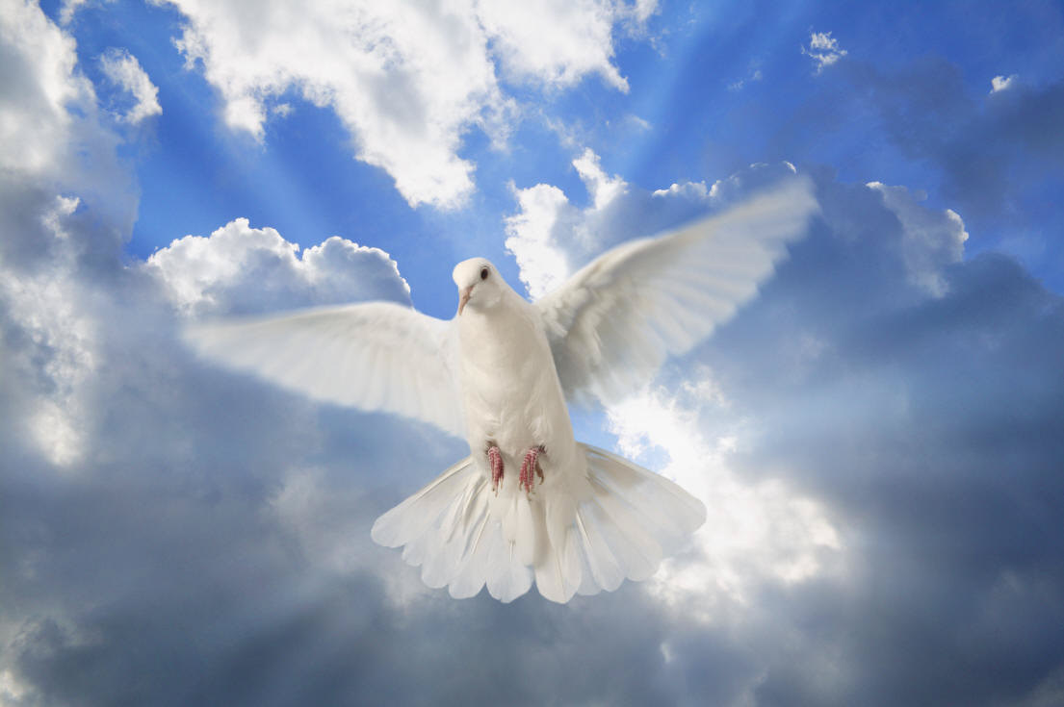
"我们应看他"
Sung by Sandi Patti
末世论
Dr. Rick Griffith • 博士 • 新加坡神学院 • BibleStudyDownloads.org
Notes:
1

Slide 2
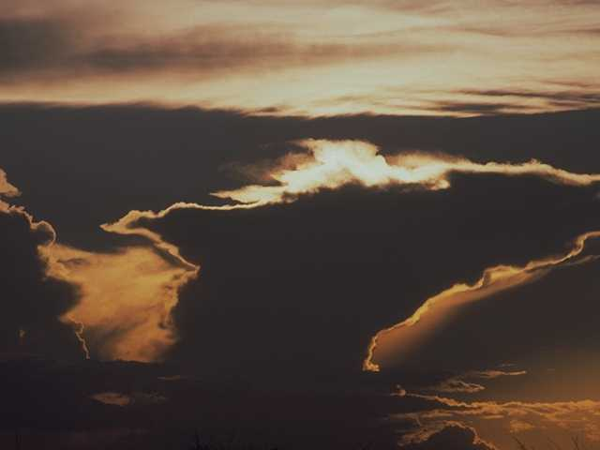
天空
将
展现…
Notes:
2

Slide 3
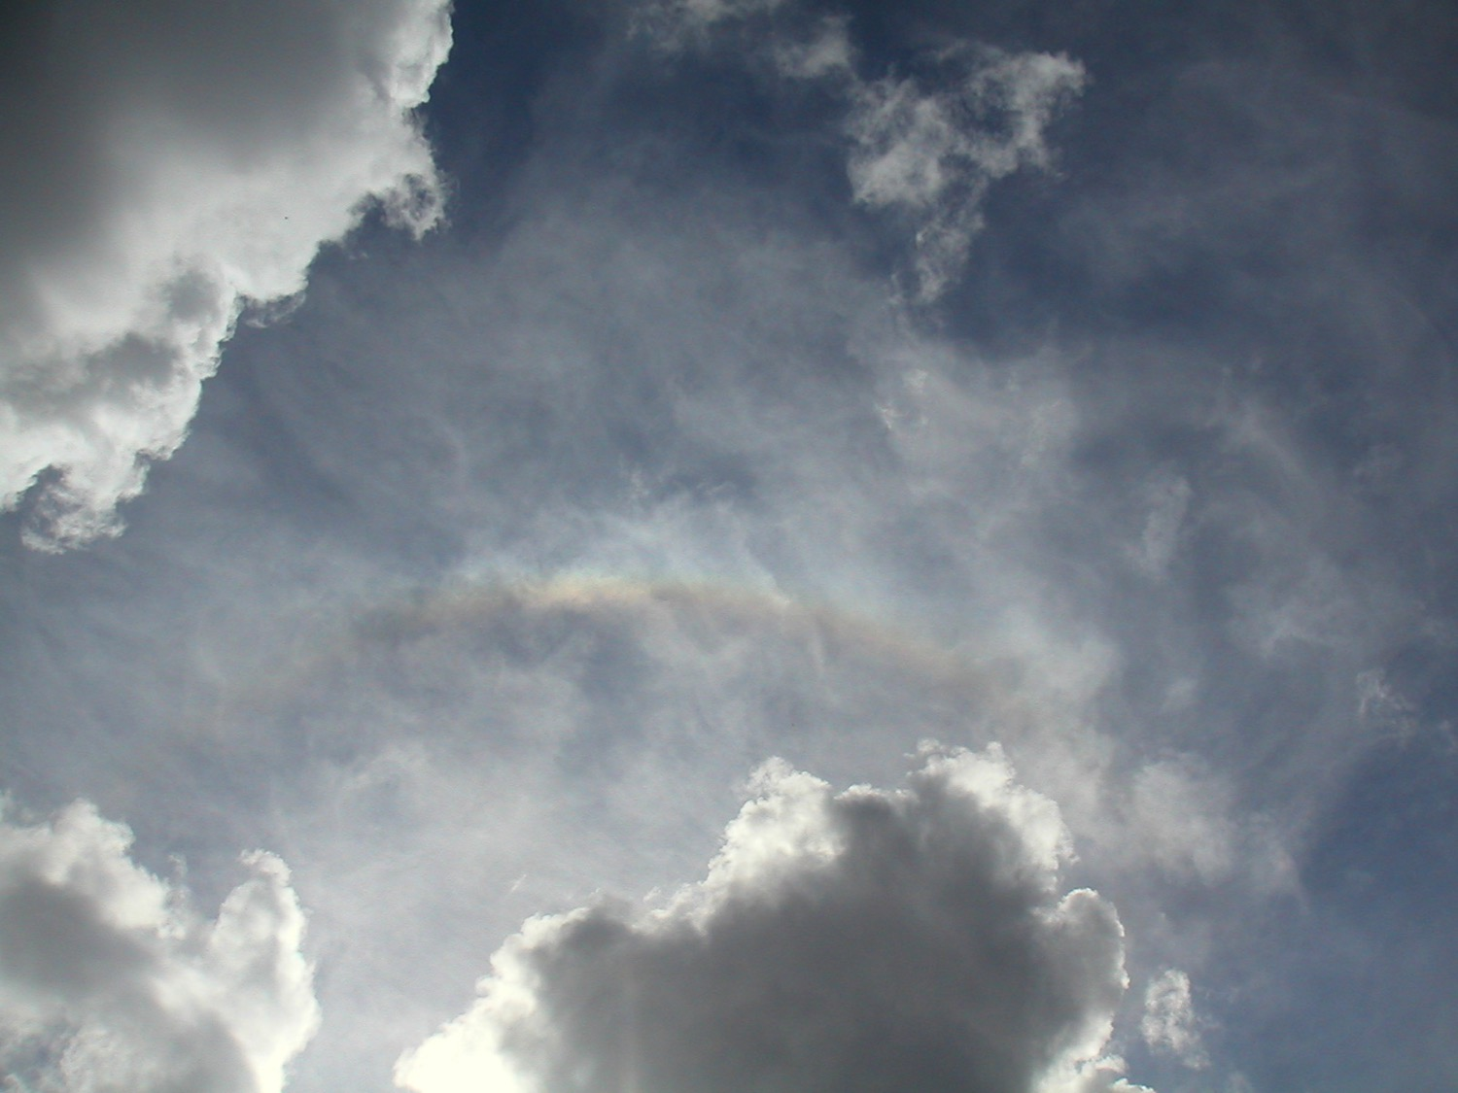
…准备他的入口
Notes:
3

Slide 4
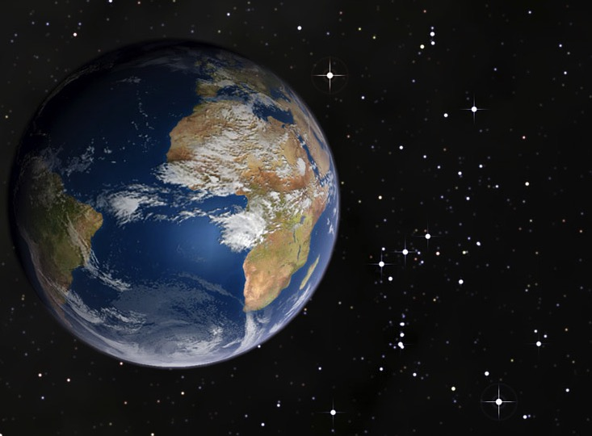
星星
应为
他鼓掌
用
雷鸣般的
赞美

Slide 5
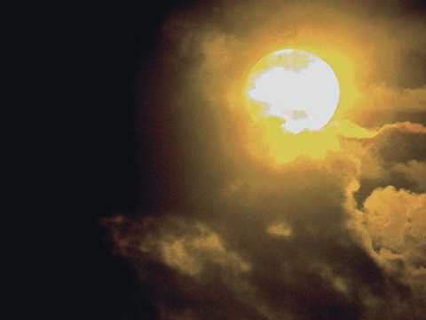
他眼中
的
甜美的
光芒
应加强
那些
等待
Notes:
5

Slide 6
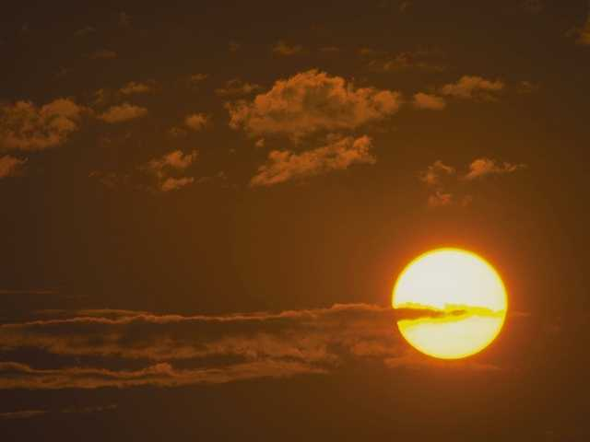
我们应看他
然后面对面
Notes:
6

Slide 7
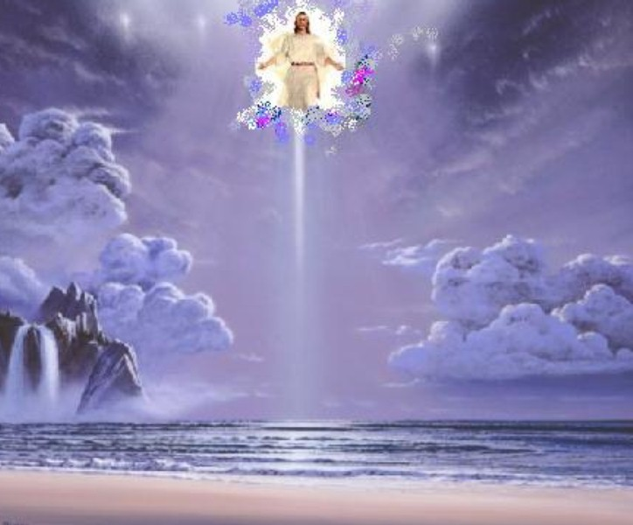
噢，我们应看他
是的，我们应看他
Notes:
7

Slide 8

…在所有的荣耀
面对面
Notes:
8

Slide 9
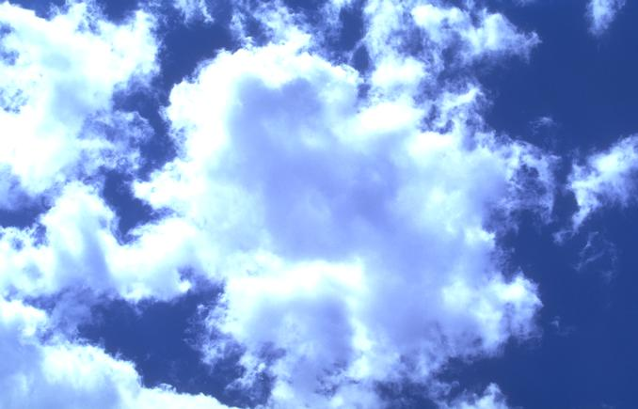
我们应看他
我们应看他
Notes:
9

Slide 10
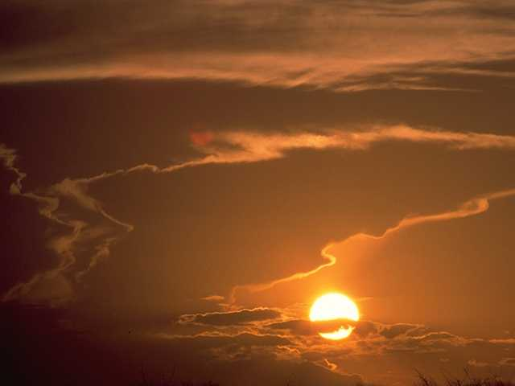
…面对我们的救主
和主的脸
Notes:
10

Slide 11
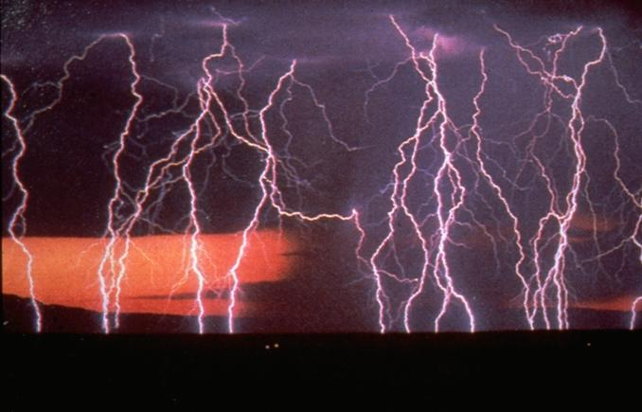
天使将吹响
他的到来的呐喊
Notes:
11

Slide 12
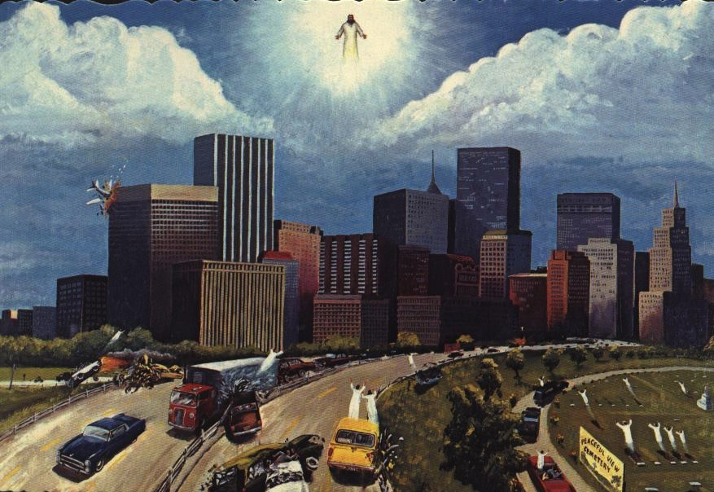
睡眠应从上升
他们沉睡的地方
Notes:
12

Slide 13
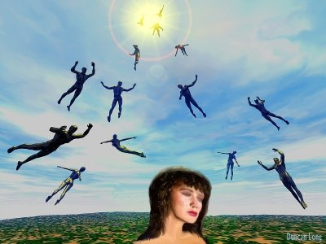
那些仍须
我们应在一瞬间改变了
Notes:
13

Slide 14
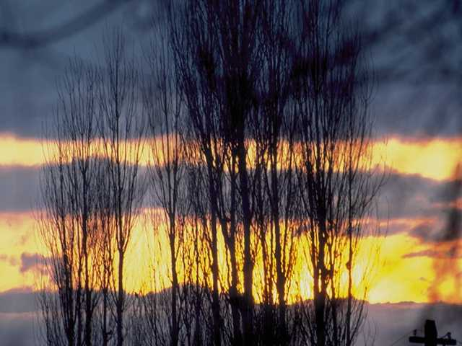
我们应看他
然后面对面
Notes:
14

Slide 15
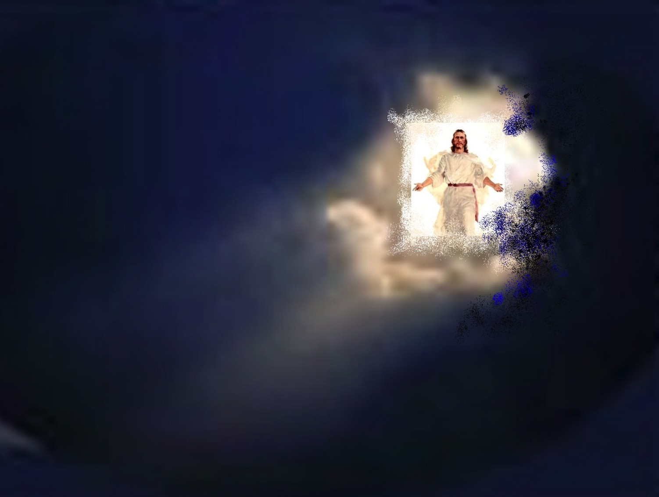
我们影看她
我们应看他
Notes:
15

Slide 16

…在所有的荣耀
面对面
Notes:
16

Slide 17
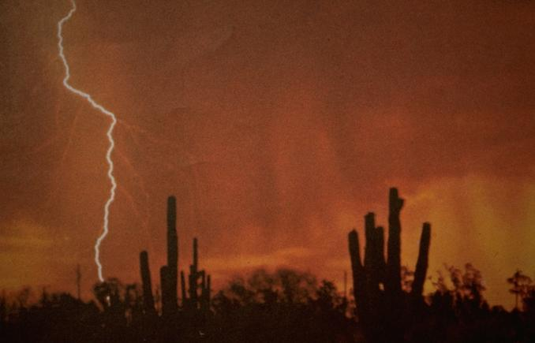
我们应看他
我们应看他
Notes:
17

Slide 18
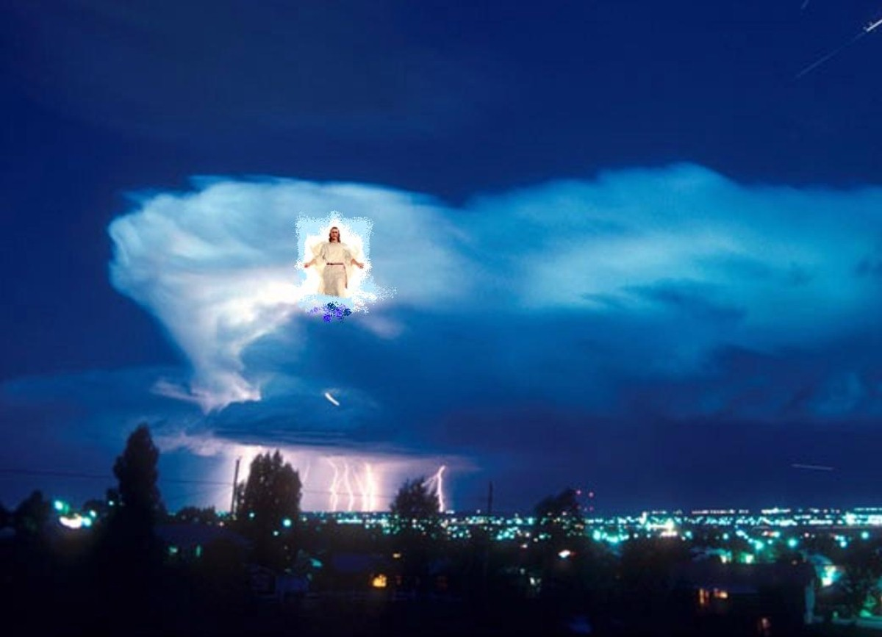
…面对我的救主
和主的脸
Notes:
18

Slide 19

我们应看他，
我们的救主和主!
Notes:
19

Slide 20
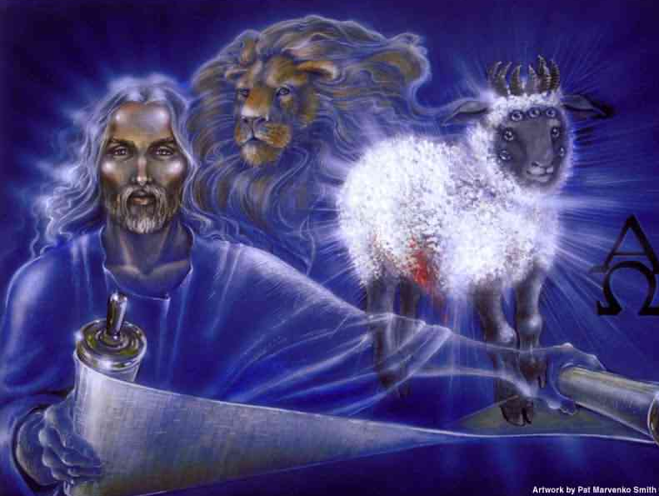
...我们的救主和主!
Notes:
20

Slide 21
Black

Slide 22


末世论 • BibleStudyDownloads.org
免费获得该讲解!
圣经学习下载
Notes:
The explanation for free!
Future (Eschatology) link address

